Slide 1
De Toekomst van Woningcorporaties: stenen én mensen!
Welkom!

Slide 2
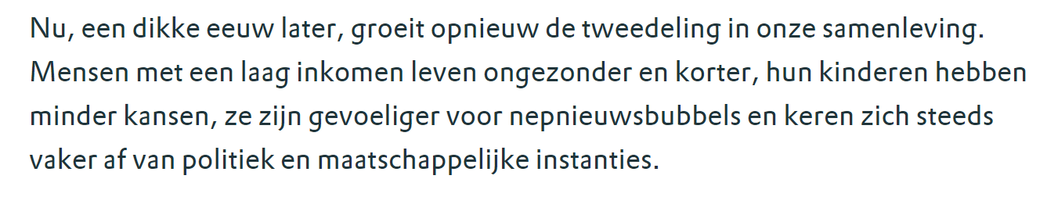
Column Aedes-magazine
Marco de Wilde

Slide 3
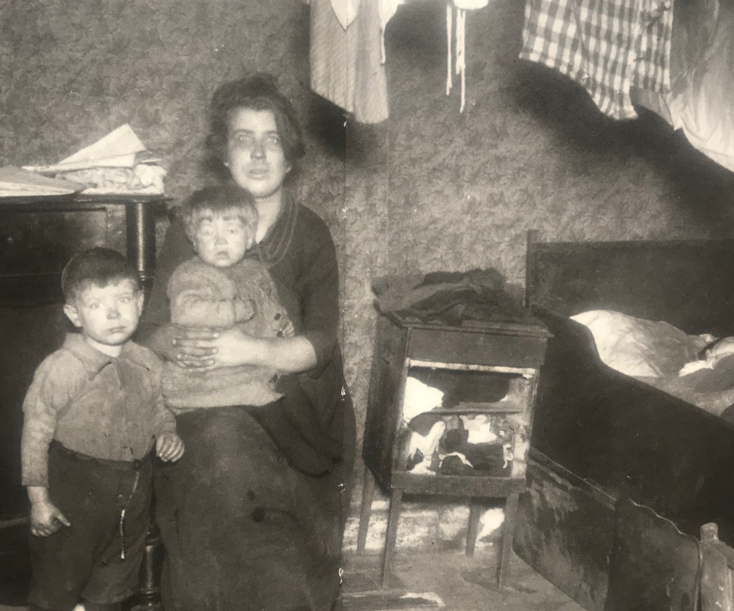
Woningwet 1901

Slide 4
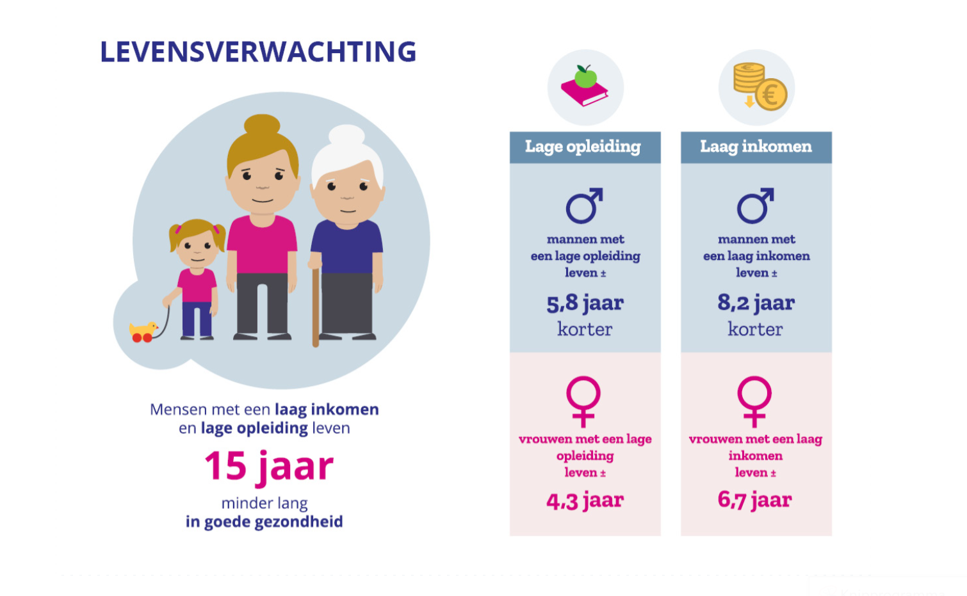
Welzijn huurders 2022

Slide 5
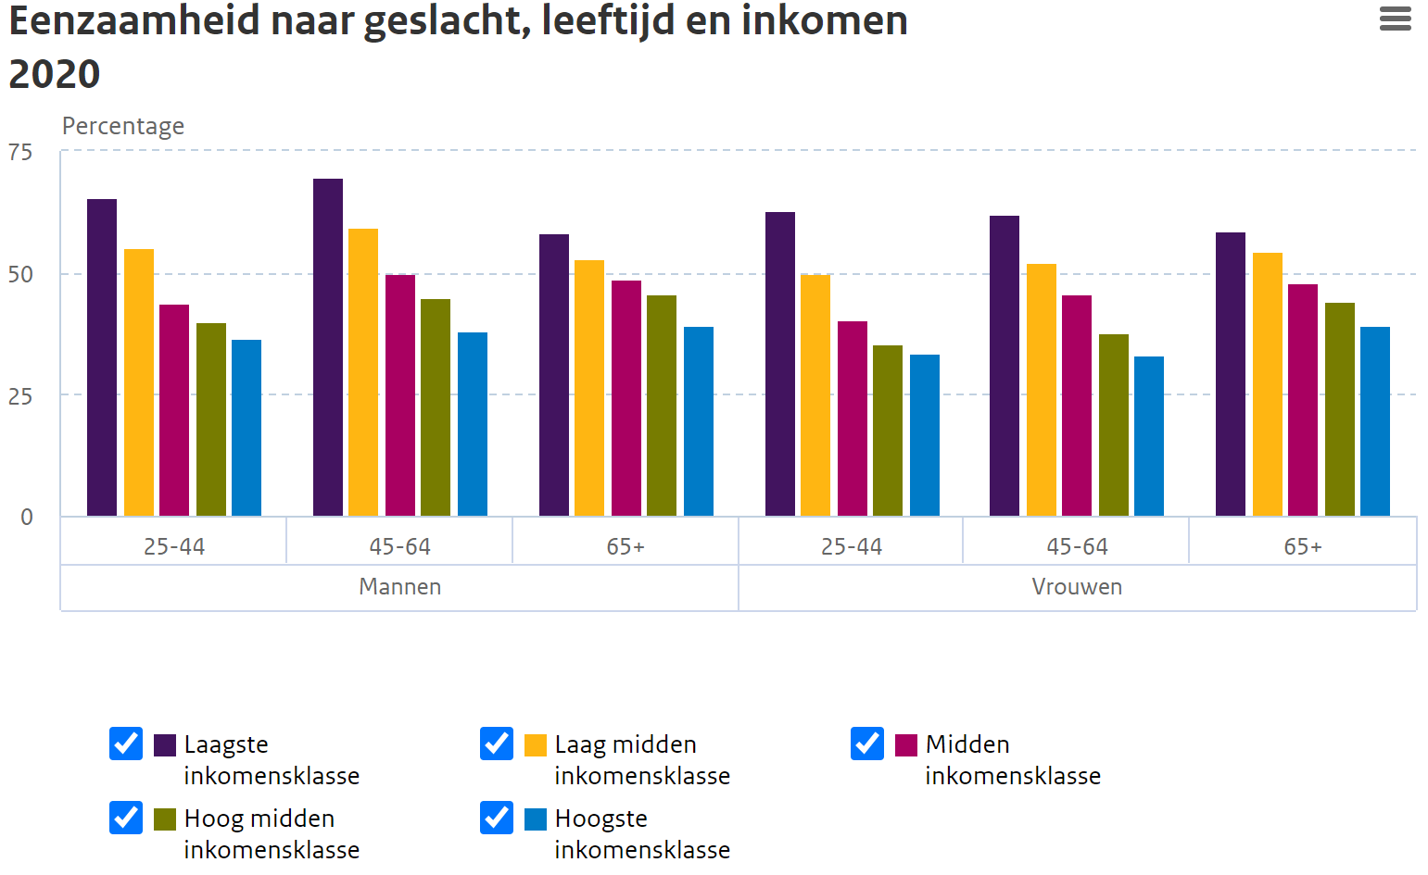
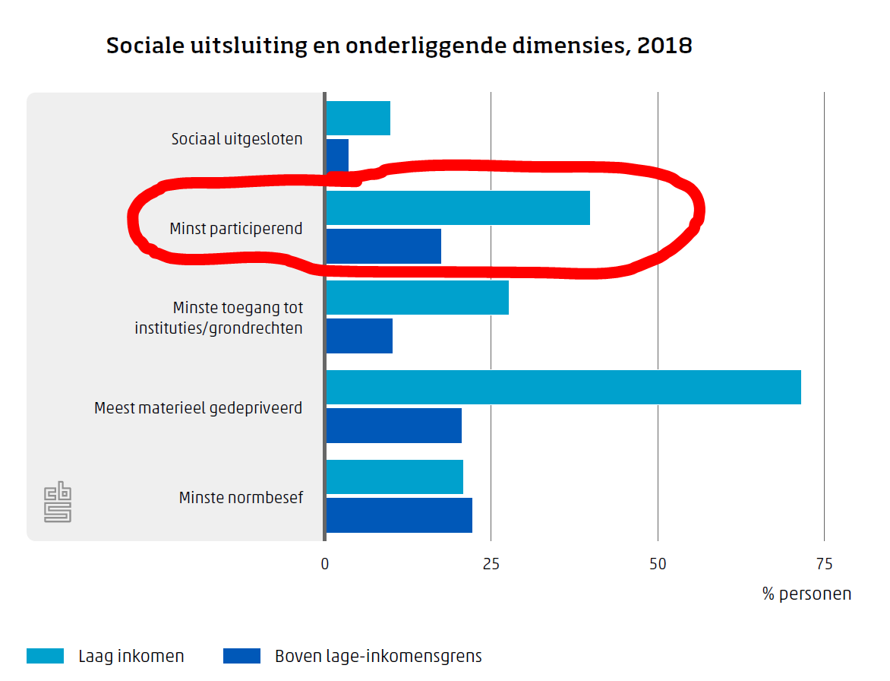
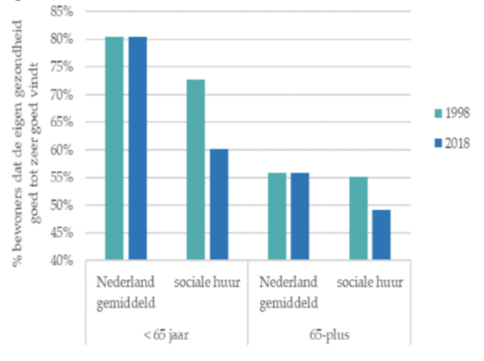
Welzijn huurders 2022

Slide 6
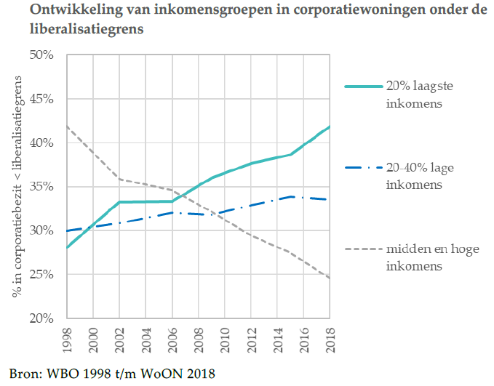
Concentratie

Slide 7
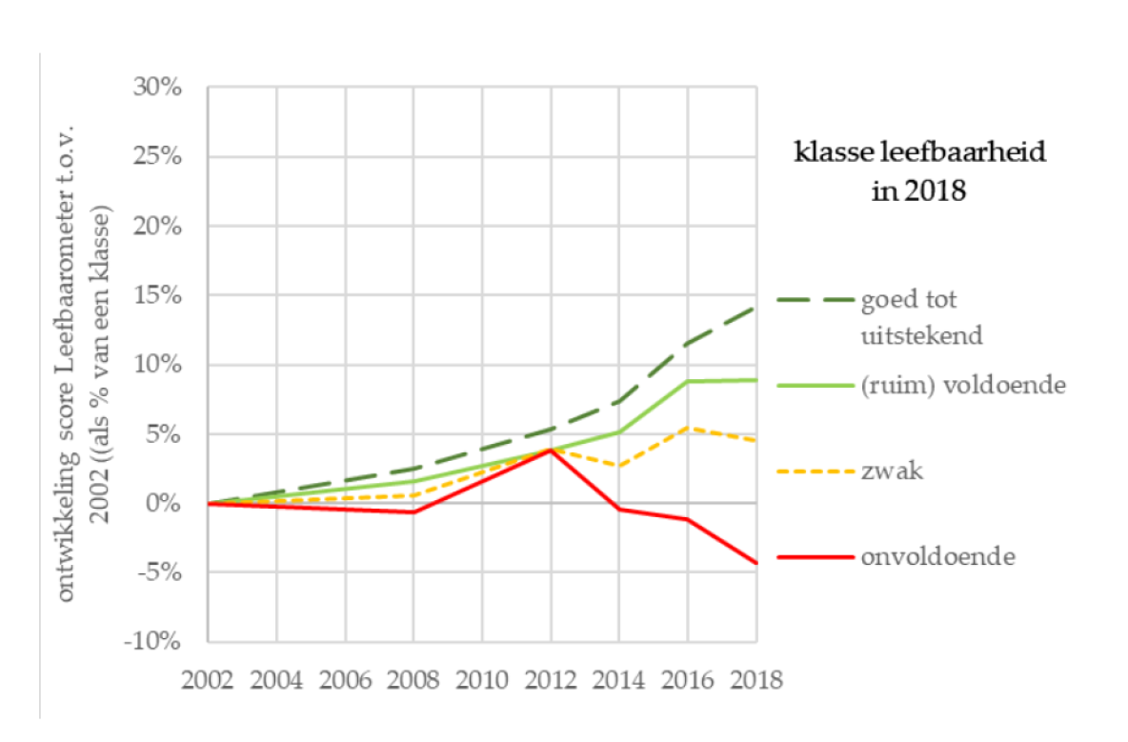
‘Rampjaar’ 2012

Slide 8


Slide 9
Conclusie
De vergelijking van de woon- en leefsituatie van huurders nu met die van 150 jaar geleden gaat natuurlijk mank. Desondanks vinden we de situatie nu zo urgent, dat we onszelf niet los kunnen zien van een broodnodige verkleining (of liever nog verdwijning) van de grote kloof die is ontstaan tussen het welzijn van onze huurders en de rest van Nederland. Daarvoor raakt die kloof te veel de woonsituatie…..

Slide 10
Suggesties
Echt sturen op welzijn: andere doelen formuleren
Domeinoverstijgend werken (organisatienetwerken)
Niet de instituties, maar de professionals het initiatief geven
Prioriteit geven aan meer variatie in bestaande en nieuwe wijken

Slide 11
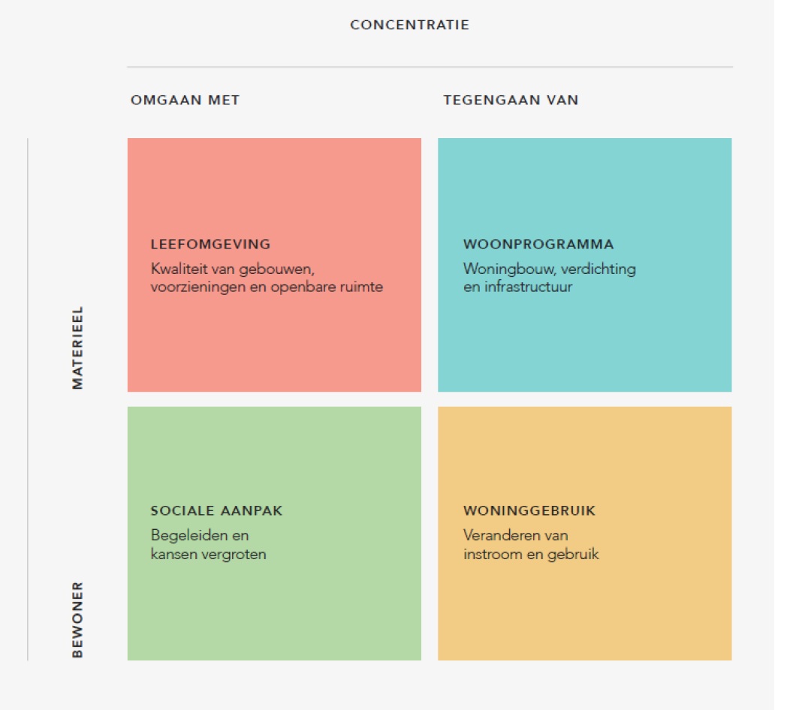
Stenen in de vijver

Slide 12
Kwadrant 1 (rood): Leefomgeving
(gebouwen, voorzieningen en openbare ruimte)
Steen 1: Maak van de inzet van BOG panden weer kerntaak om welzijn en gezondheid te versterken.
Steen 2: We zorgen er onder
alle omstandigheden voor dat
onze huizen schimmelvrij zijn.

Slide 13
Kwadrant 2 (groen): Sociale aanpak (begeleiden en kansen vergroten)
Steen 1: Maak KPI’s van de leefbaar-o-meter en benchmark die.
Steen 2: Wijkbeheerders
gaan ook thuiszorg leveren.

Slide 14
Kwadrant 3 (blauw):
Woonprogramma (woningbouw, verdichting en infrastructuur)
Steen 1: Corporaties ruilen flats in slechte wijken tegen ontwikkellocaties in goede wijken met ontwikkelaars.
Steen 2: We gaan weer ‘arbeiderspaleizen’ bouwen.
Steen 3: Corporaties stellen 10% van hun bouwmogelijkheden ter beschikking aan wooncoöperaties.

Slide 15
Kwadrant 4 (geel): Woninggebruik
(veranderen van instroom en gebruik)
Steen 1: Beperk de keuzevrijheid, wij bepalen weer wie waar komt te wonen.
Steen 2: Menging van zorg, sociaal en vrije sector wordt verplicht.

Slide 16

einde
Bedankt voor uw DEELNAME
En actief meedenken (ook na vandaag)

